Slide 1
HOẠT ĐỘNG SINH VIÊN KHOA CƠ KHÍ
NĂM HỌC 2018-2019 VÀ KẾ HOẠCH HOẠT ĐỘNG TRONG NĂM HỌC 2019-2020
Đ/C: Phạm Văn Khá
Bí thư LCĐ khoa Cơ khí ́
HÀ NỘI 9/2019

Slide 2
NỘI DUNG BÁO CÁO
TỔNG KẾT HOẠT ĐỘNG LCĐ NĂM HỌC 2018-2019
PHƯƠNG HƯỚNG NHIỆM VỤ NĂM HỌC 2019-2020

Slide 3
1. TỔNG KẾT HOẠT ĐỘNG ĐOÀN NĂM HỌC 2018-2019
TÌNH HÌNH SINH VIÊN KHOA CƠ KHÍ
Năm học 2018 - 2019, có 46 Chi đoàn trược thuộc LCĐ KCK gồm khóa 56 (10 chi đoàn), khóa 57 (12 chi đoàn), khóa 58 (12 chi đoàn) và khóa 59 (11 chi đoàn) và 01 chi đoàn giảng viên với 2.135 đoàn viên.
BCH LCĐ nhiệm kì mới 2019-2021 gồm 11 đồng chí

Slide 4
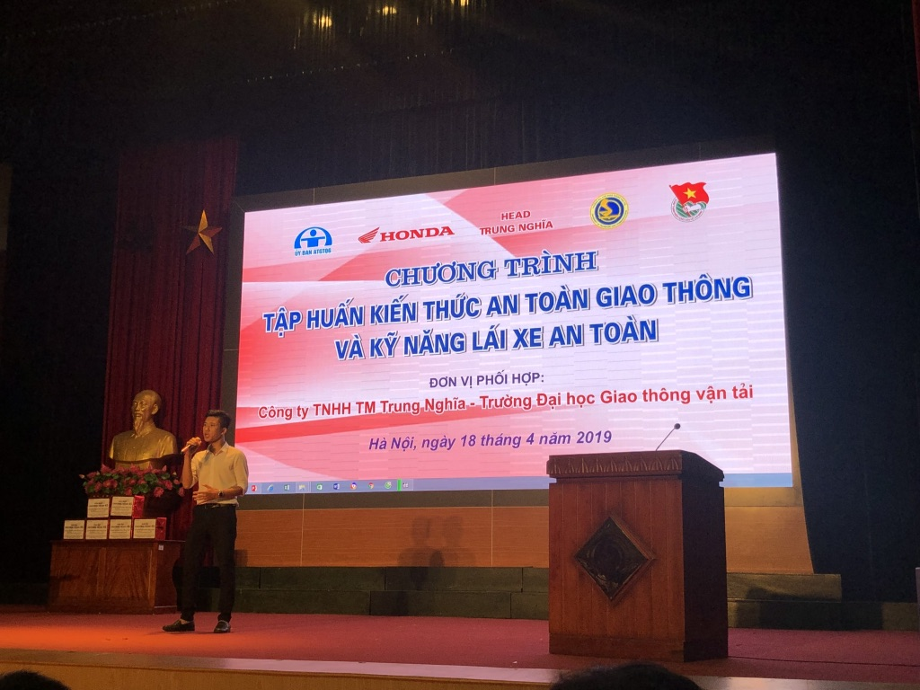
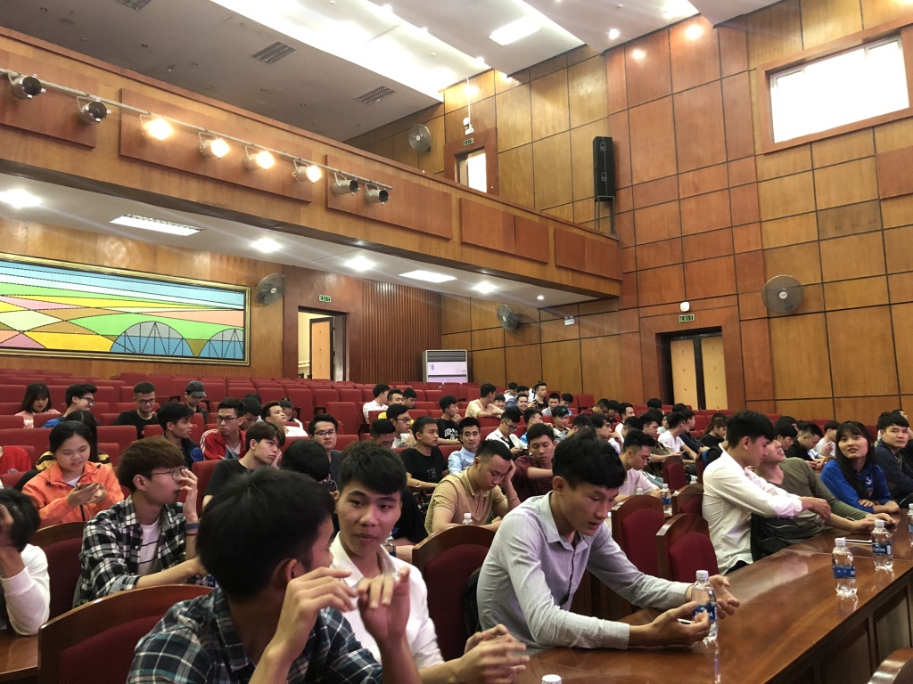
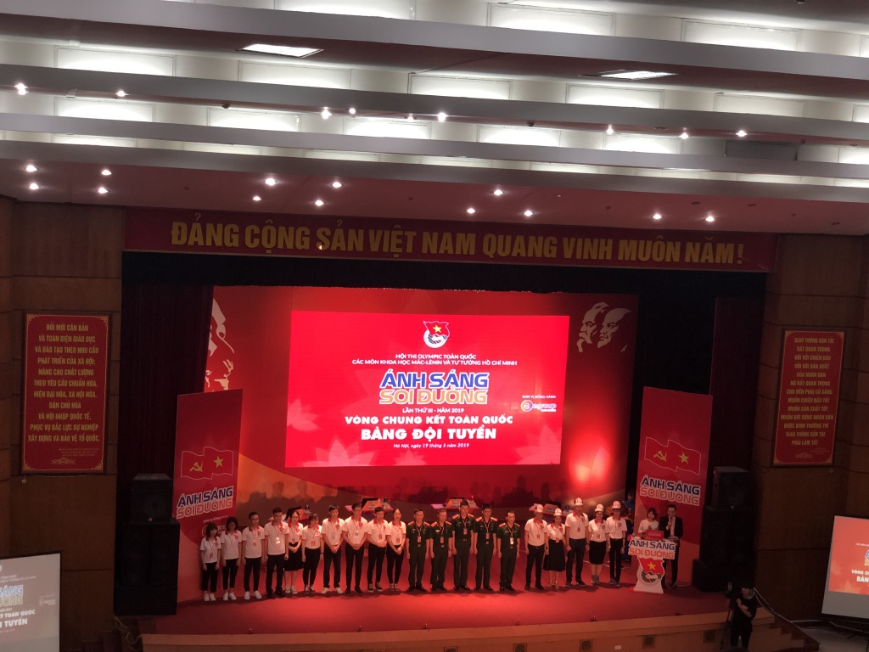
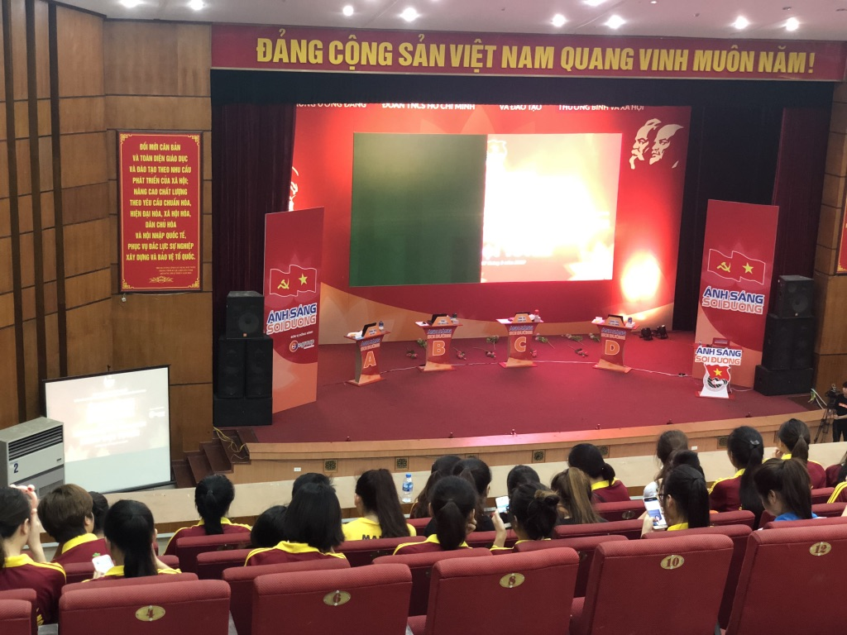
1. TỔNG KẾT HOẠT ĐỘNG ĐOÀN NĂM HỌC 2018-2019
CÁC HOẠT ĐỘNG NỔI BẬT
Về Giáo dục tư tưởng chính trị
Notes:
- Tham gia các hoạt động giáo dục tư tưởng chính trị do Đoàn trường tổ chức

Slide 5
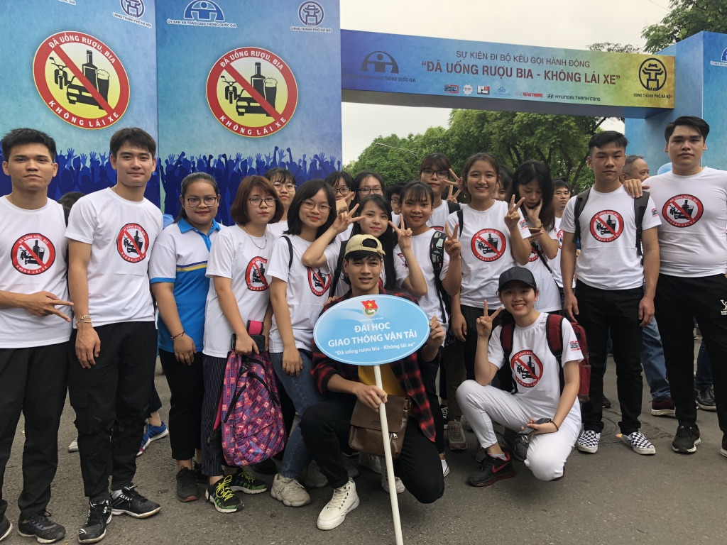
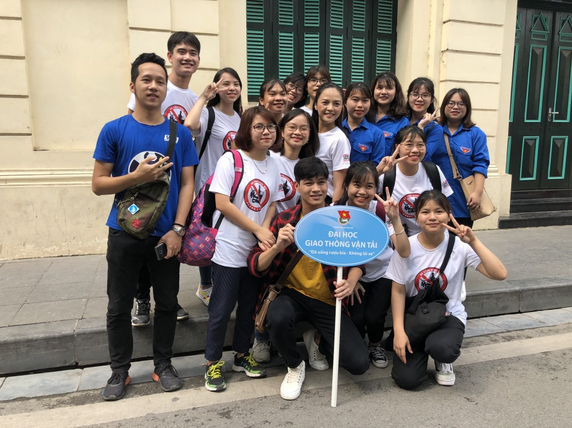
1. TỔNG KẾT HOẠT ĐỘNG ĐOÀN NĂM HỌC 2018-2019
CÁC HOẠT ĐỘNG NỔI BẬT
Về Giáo dục tư tưởng chính trị

Slide 6
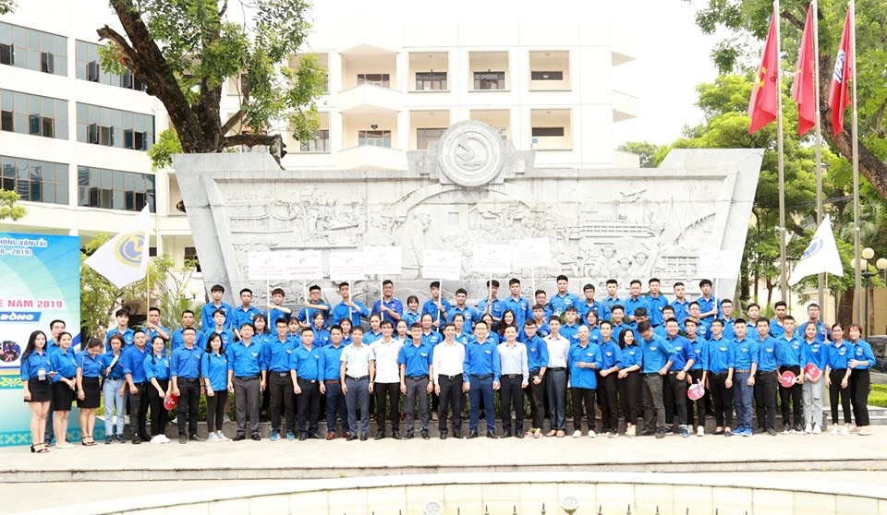
1. TỔNG KẾT HOẠT ĐỘNG ĐOÀN NĂM HỌC 2018-2019
CÁC HOẠT ĐỘNG NỔI BẬT
Về Giáo dục tư tưởng chính trị

Slide 7
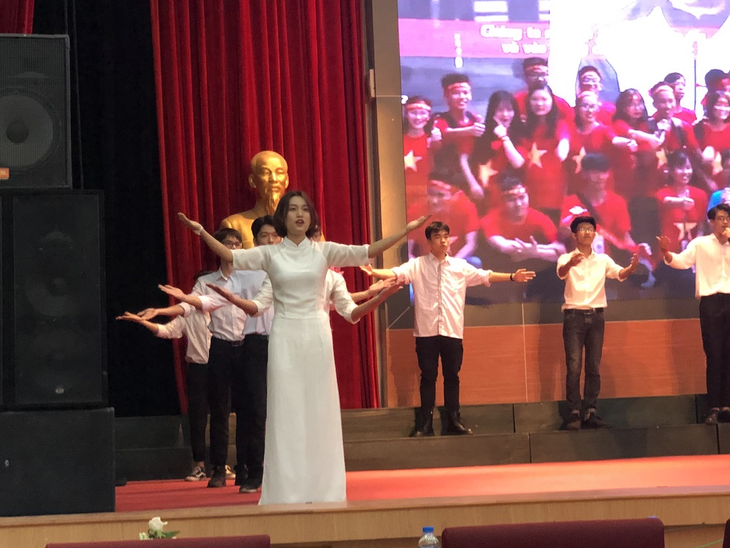
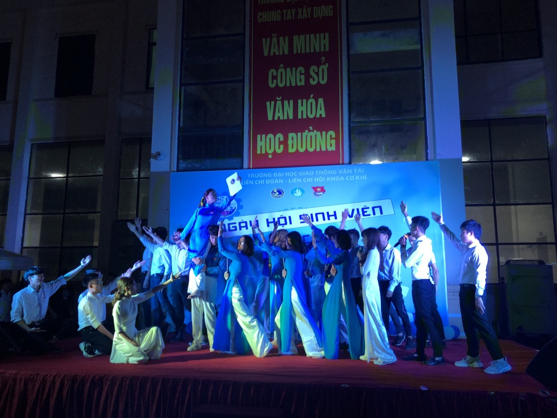
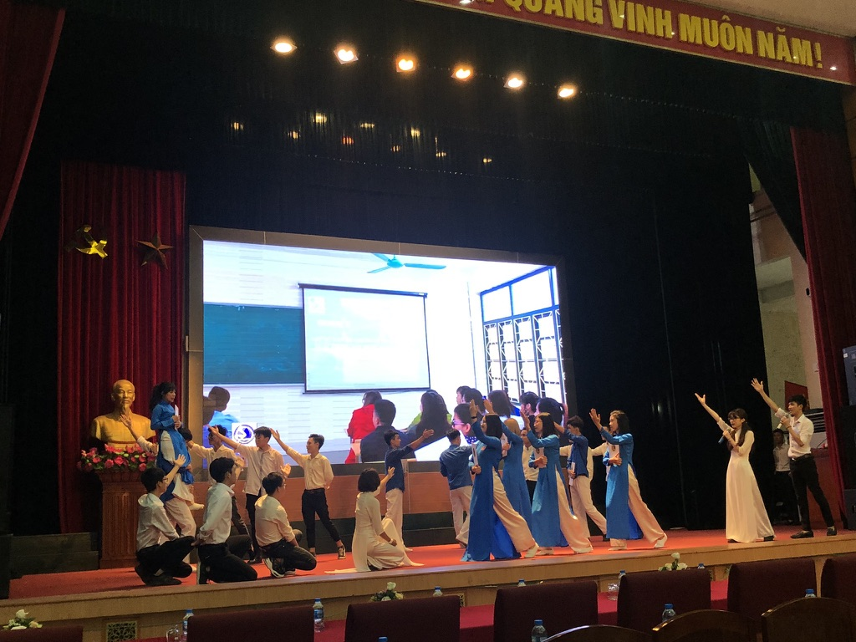
1. TỔNG KẾT HOẠT ĐỘNG ĐOÀN NĂM HỌC 2018-2019
CÁC HOẠT ĐỘNG NỔI BẬT
Về văn hóa, văn nghệ
Notes:
- Năm 2019 BCH Liên chi đã lập đội văn nghệ tham gia cuộc thi Hội diễn văn nghệ “Tuổi trẻ Trường Đại học Giao thông Vận tải vững bước dưới cờ đảng” chào mừng 88 năm ngày thành lập Đoàn (26/3/1931 - 26/3/2019) và 57 năm ngày thành lập Trường (24/03/1962 – 24/03/2019) và đạt giải ba toàn đoàn
- 03/3/2019 Liên chi đoàn, liên chi hội đã tổ chức thành công “Ngày hội sinh viên khoa cơ khí 2019”thu hút rất đông đảo các bạn sinh viên tham gia các nội dung như: Xây dựng trại, hội thao, chương trình văn nghệ giao lưu thầy và trò khoa cơ khí.
- 4/2019 1 bạn sinh viên Đỗ Quang tú đã giành giải quán quân cuộc thi “Tìm kiếm tài năng sinh viên giao thông UTCS GOT TALENT 2019”

Slide 8
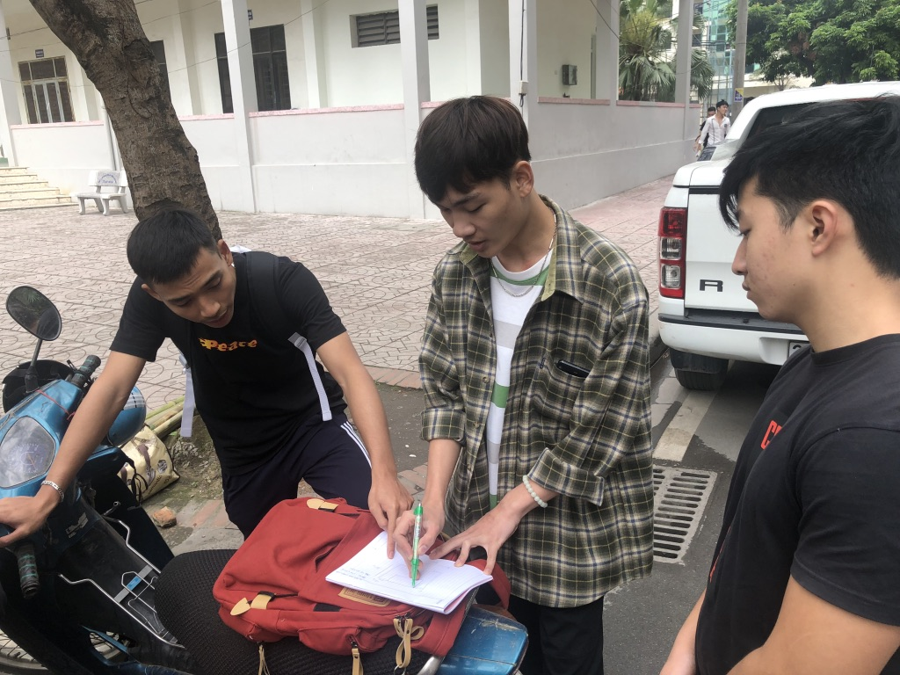
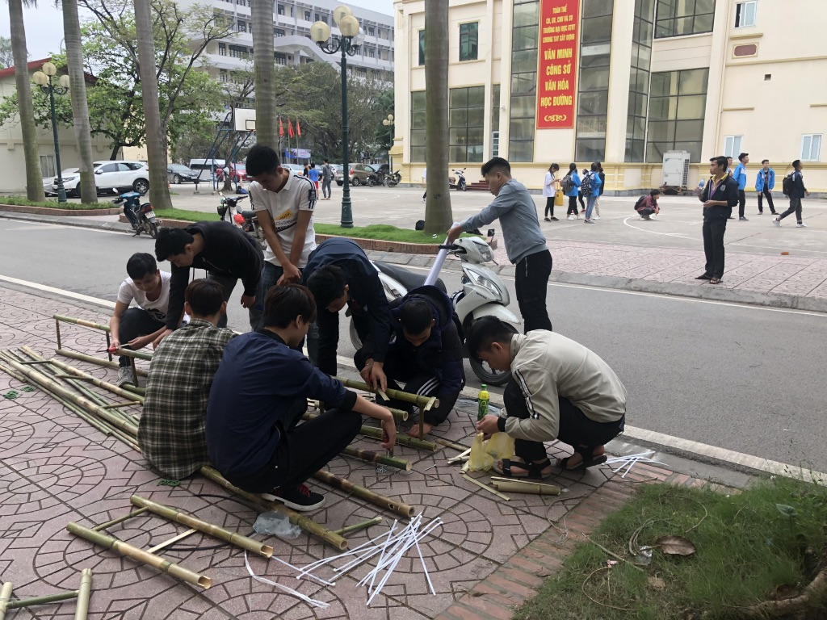
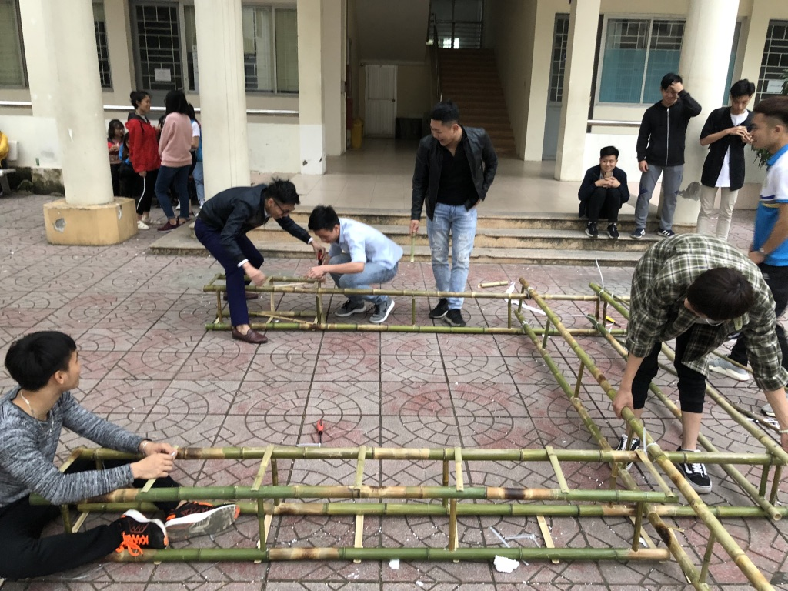
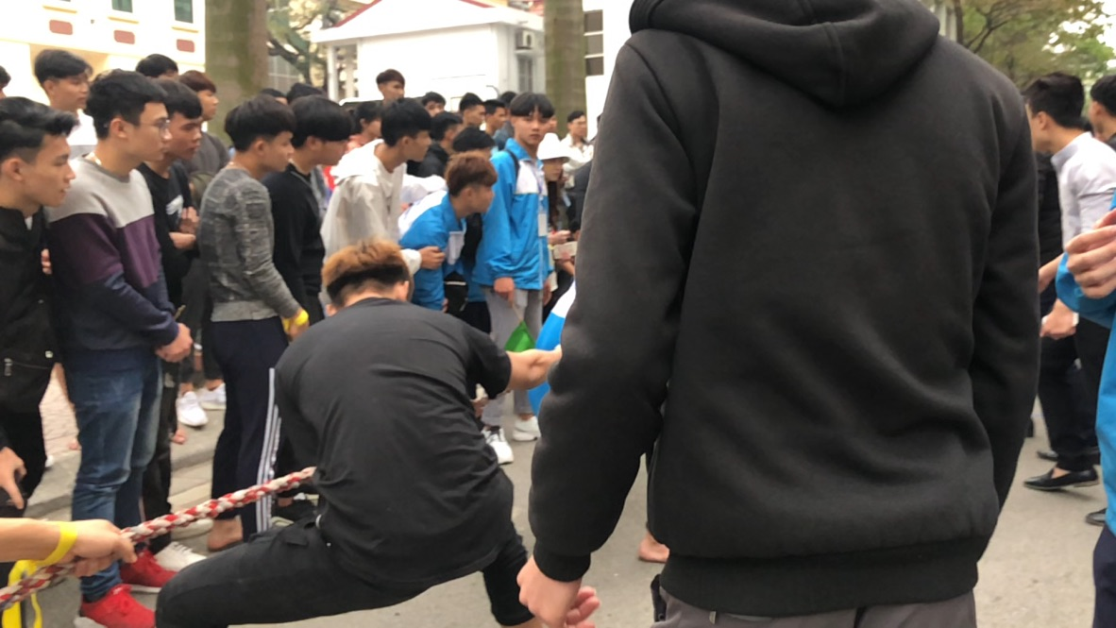
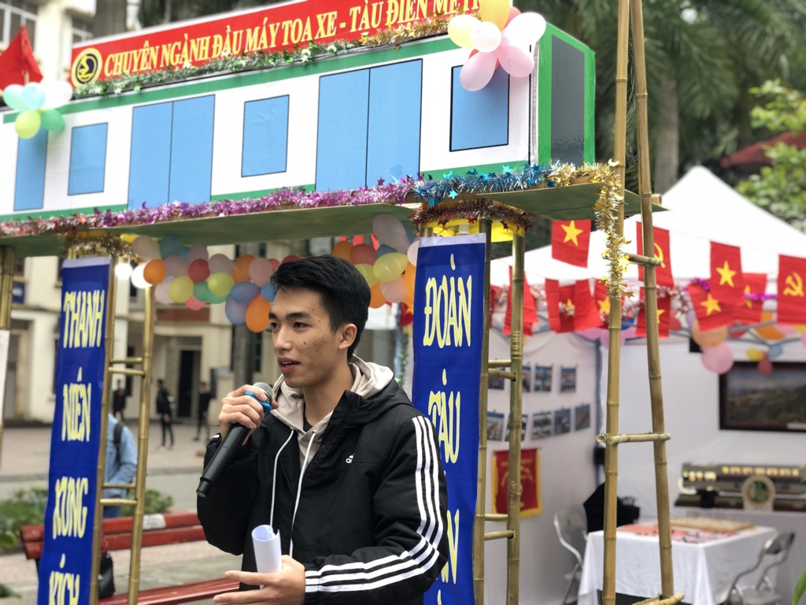
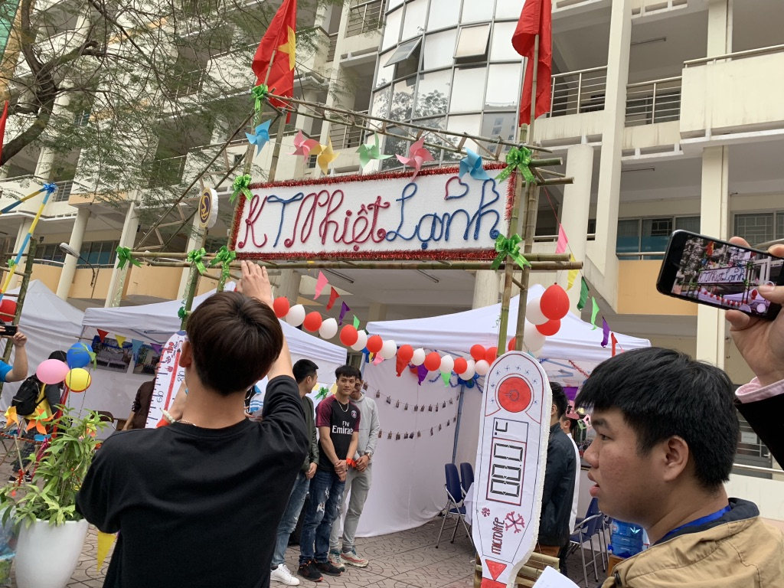
1. TỔNG KẾT HOẠT ĐỘNG ĐOÀN NĂM HỌC 2018-2019
CÁC HOẠT ĐỘNG NỔI BẬT
Về văn hóa, văn nghệ
Notes:
- 03/3/2019 Liên chi đoàn, liên chi hội đã tổ chức thành công “Ngày hội sinh viên khoa cơ khí 2019”thu hút rất đông đảo các bạn sinh viên tham gia các nội dung như: Xây dựng trại, hội thao, chương trình văn nghệ giao lưu thầy và trò khoa cơ khí.

Slide 9
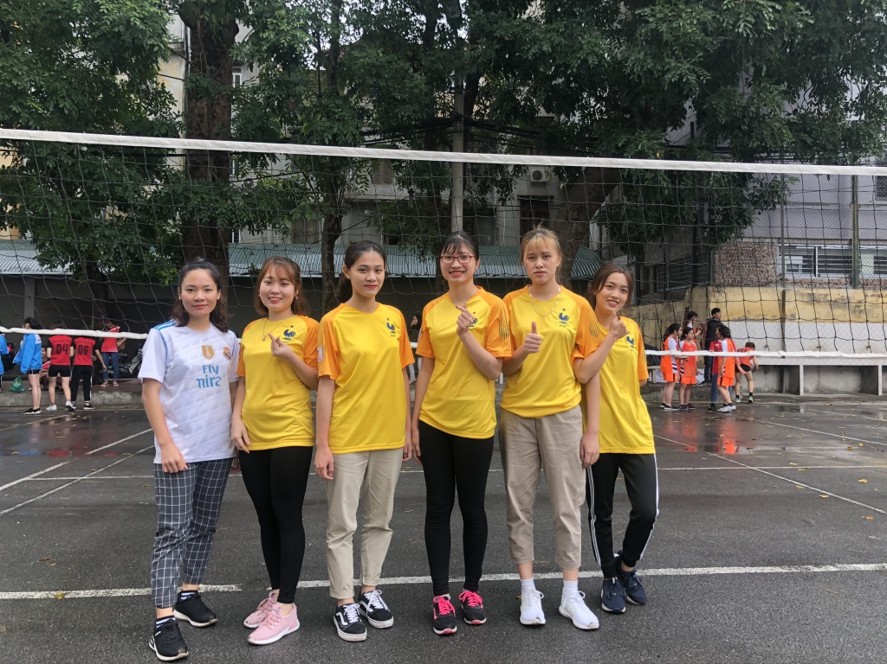
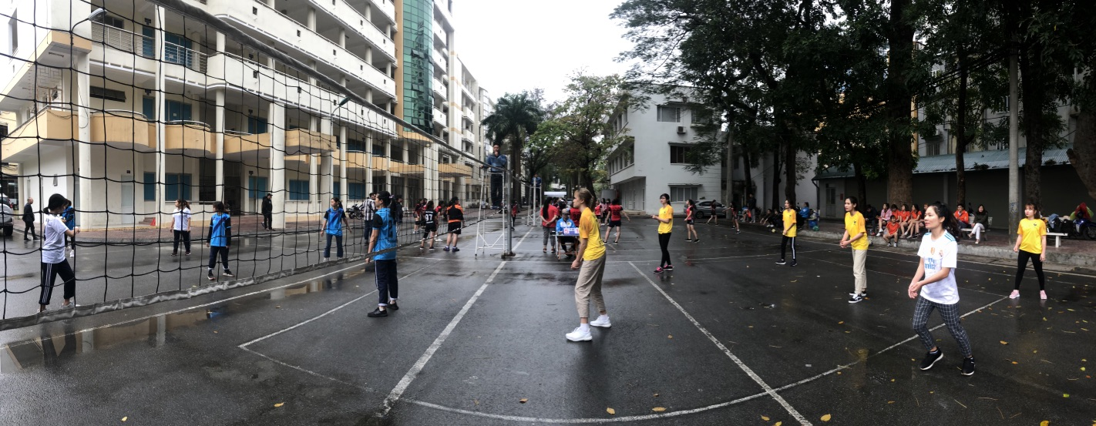
1. TỔNG KẾT HOẠT ĐỘNG ĐOÀN NĂM HỌC 2018-2019
CÁC HOẠT ĐỘNG NỔI BẬT
Về Thể dục, thể thao

Slide 10
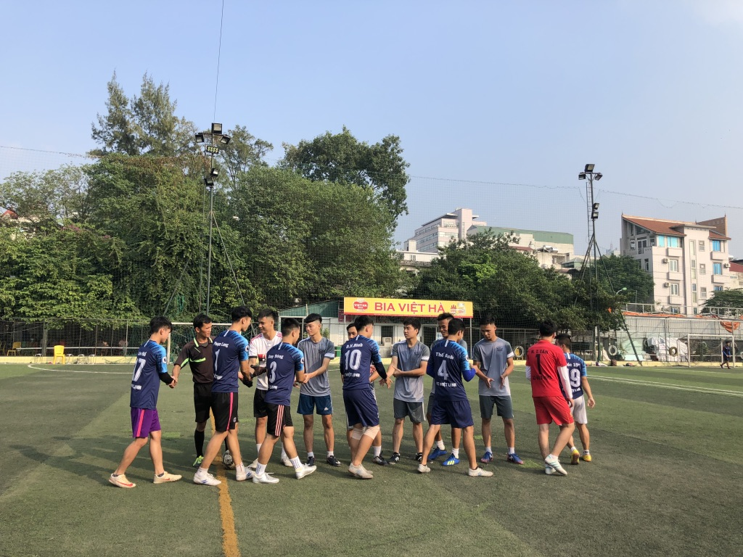
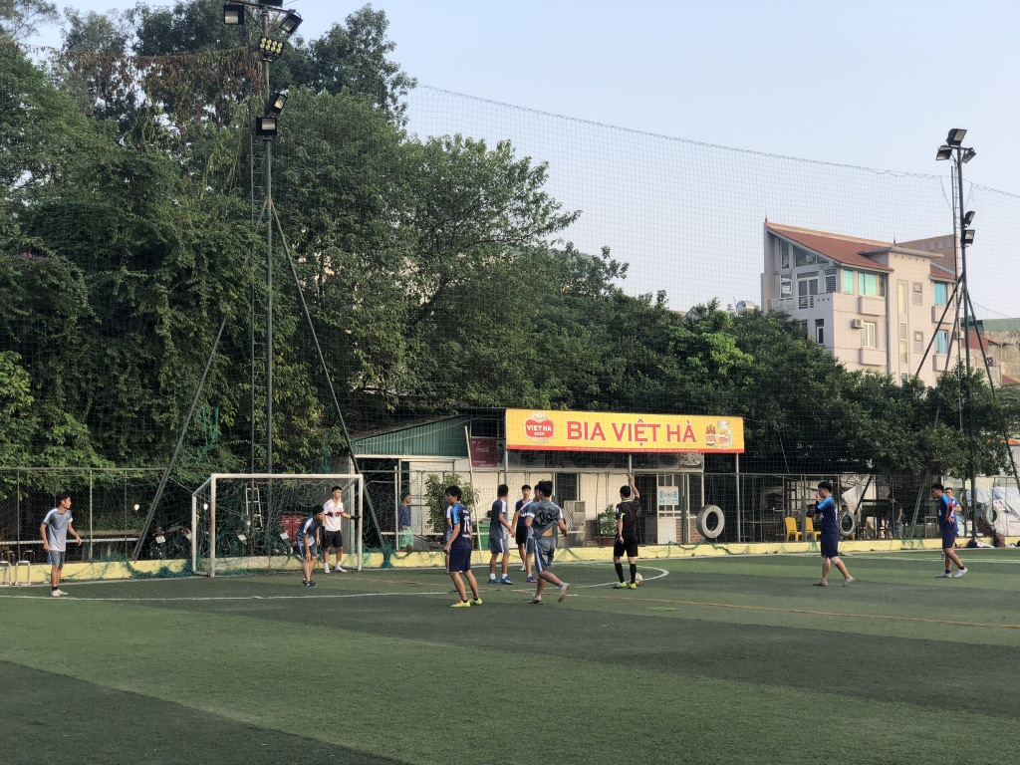
1. TỔNG KẾT HOẠT ĐỘNG ĐOÀN NĂM HỌC 2018-2019
CÁC HOẠT ĐỘNG NỔI BẬT
Về Thể dục, thể thao

Slide 11
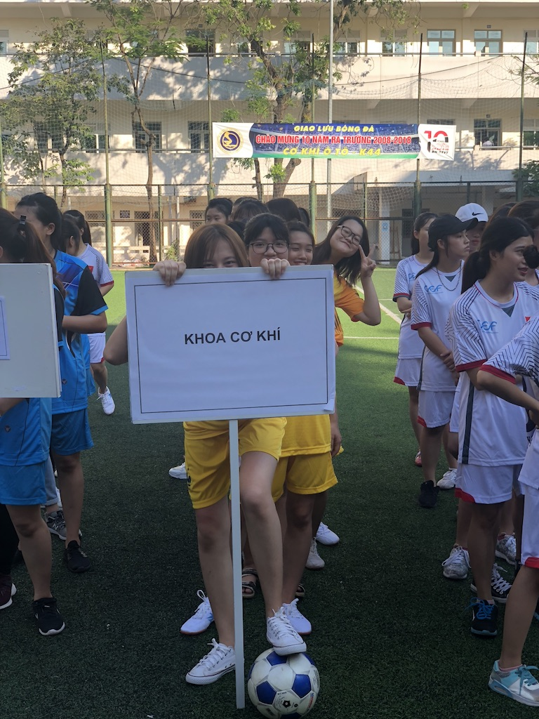
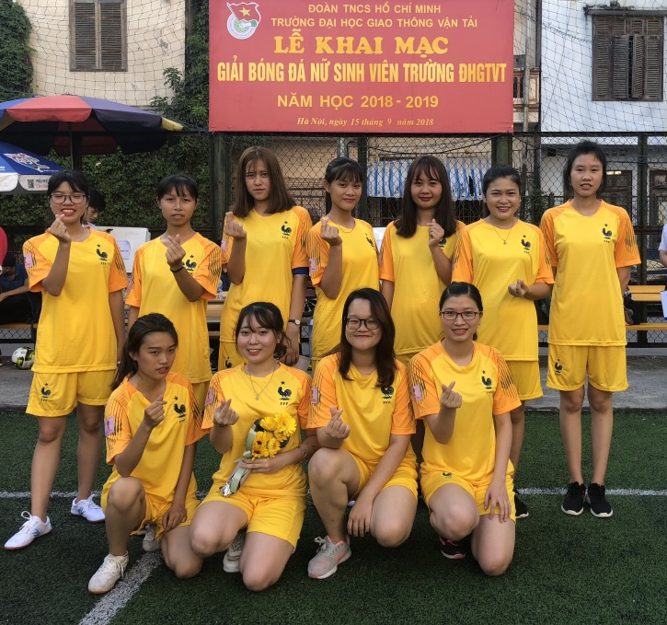
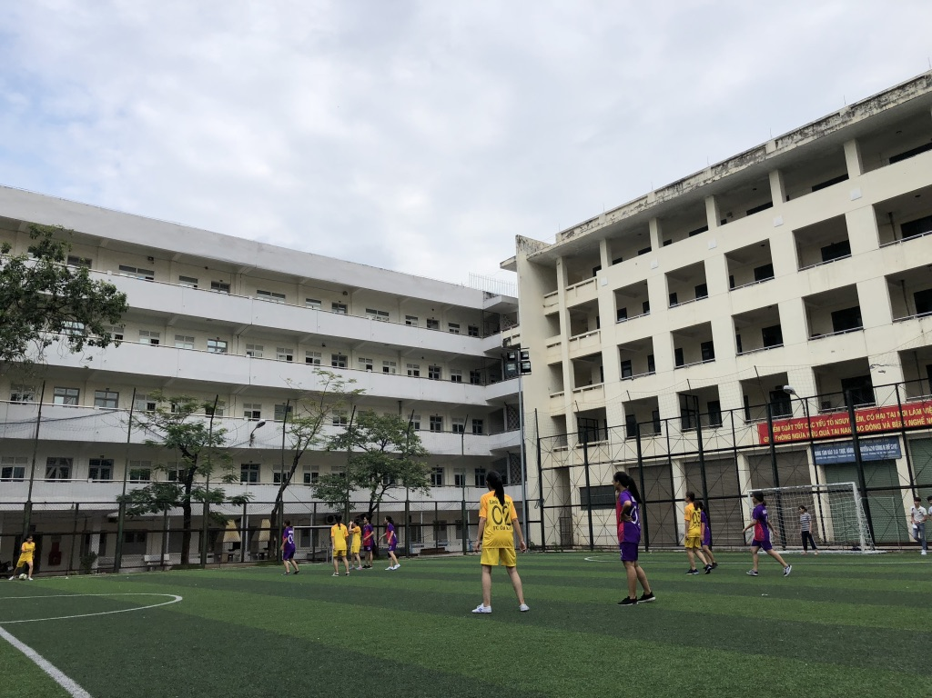
1. TỔNG KẾT HOẠT ĐỘNG ĐOÀN NĂM HỌC 2018-2019
CÁC HOẠT ĐỘNG NỔI BẬT
Về Thể dục, thể thao

Slide 12
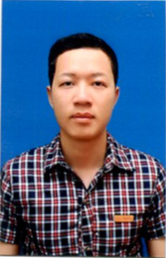
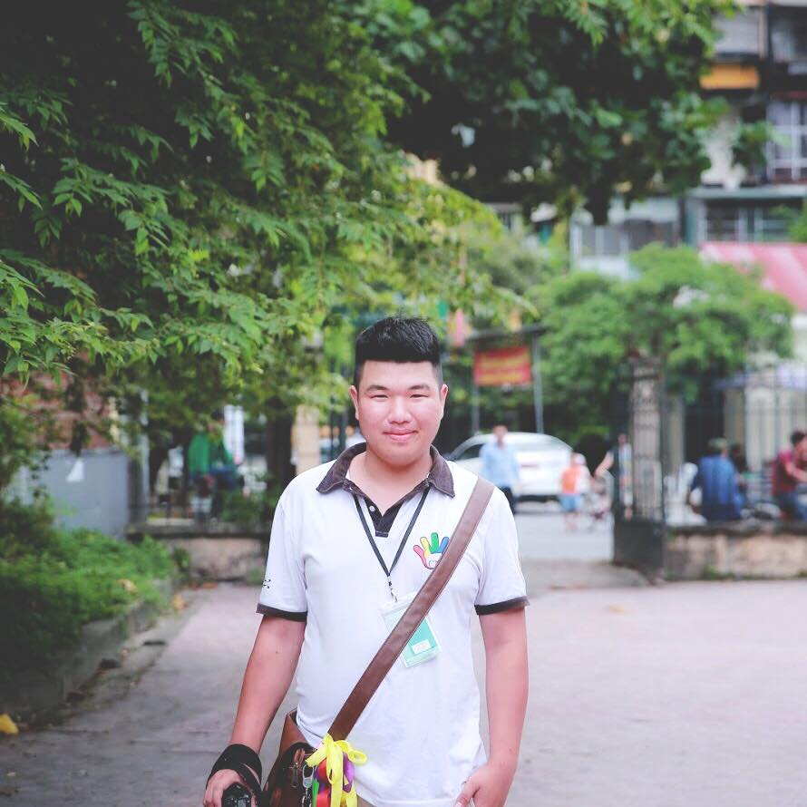
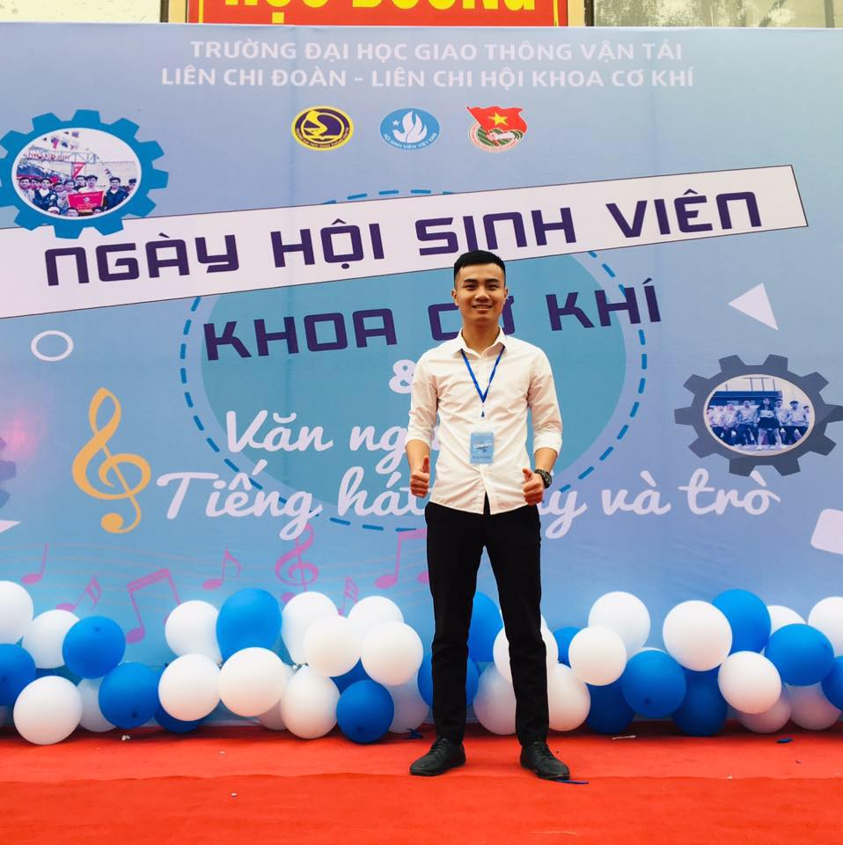
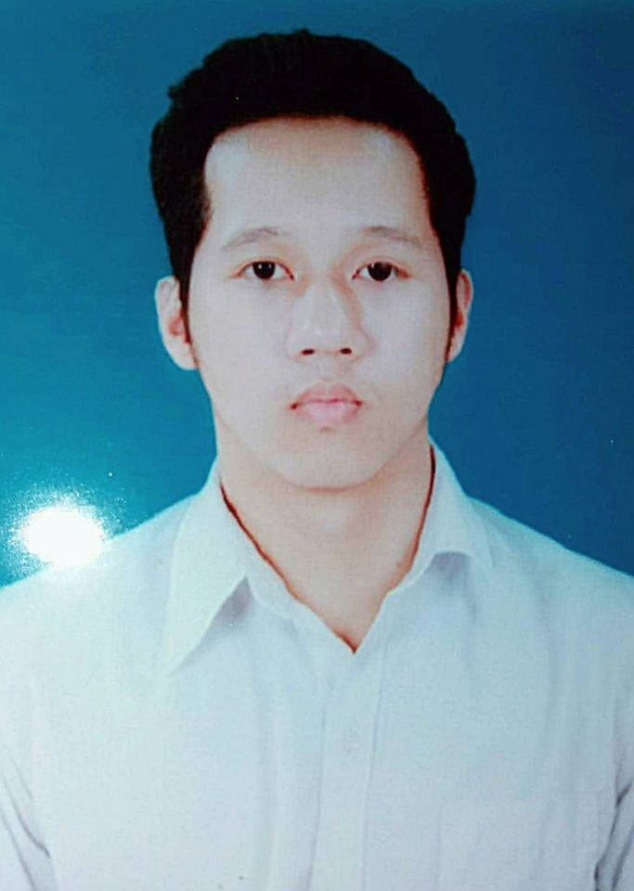
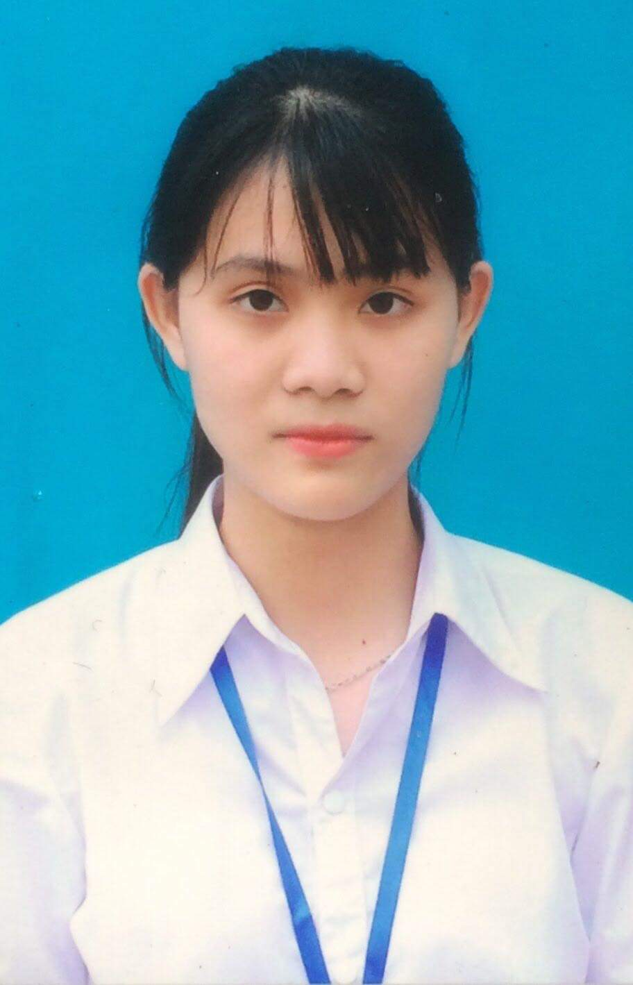
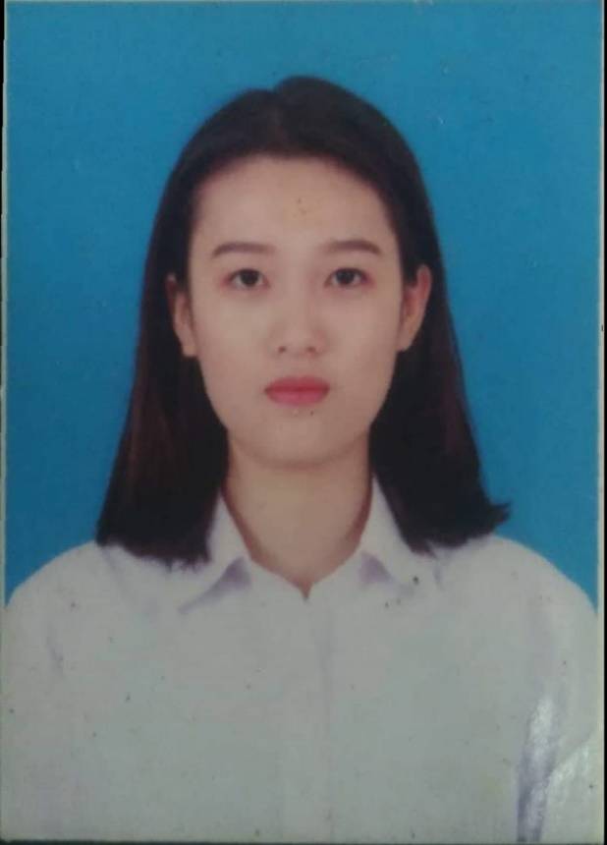
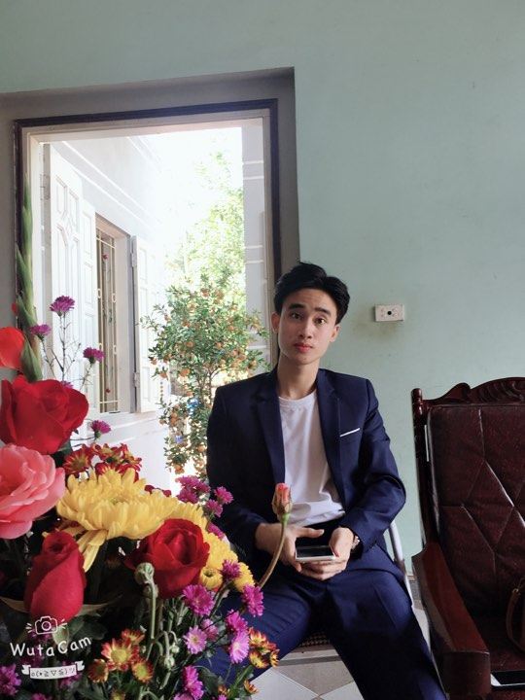
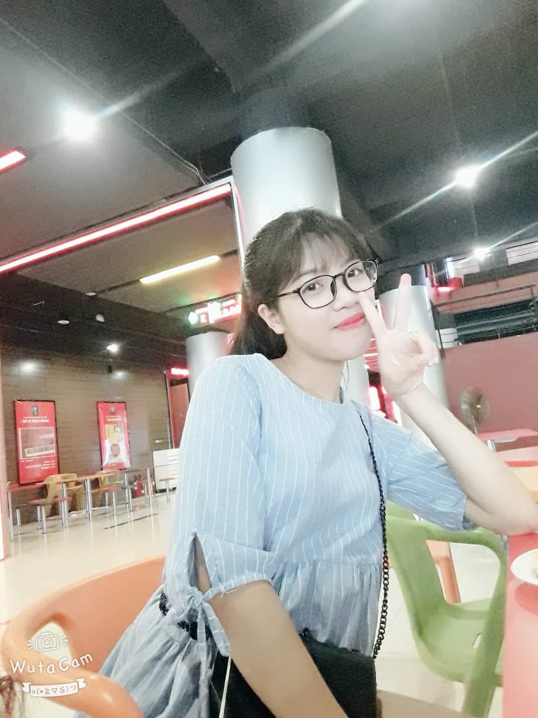
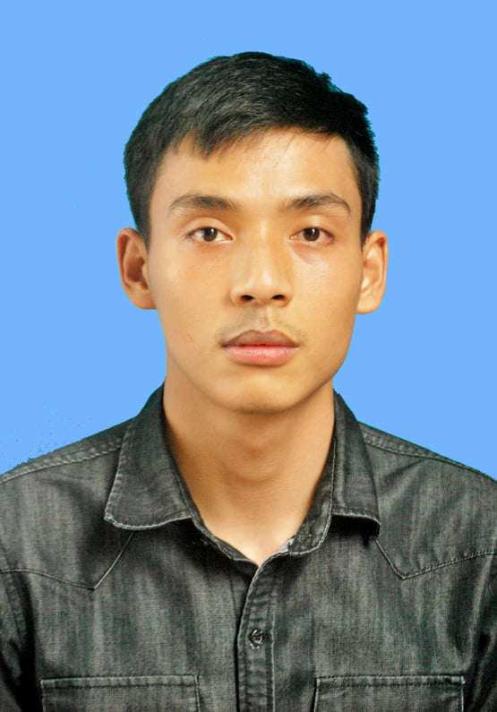
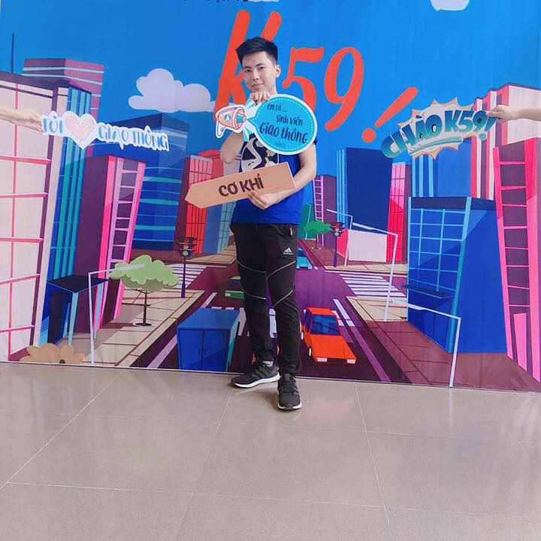
1. TỔNG KẾT HOẠT ĐỘNG ĐOÀN NĂM HỌC 2018-2019
GƯƠNG MẶT NỔI BẬT

Slide 13
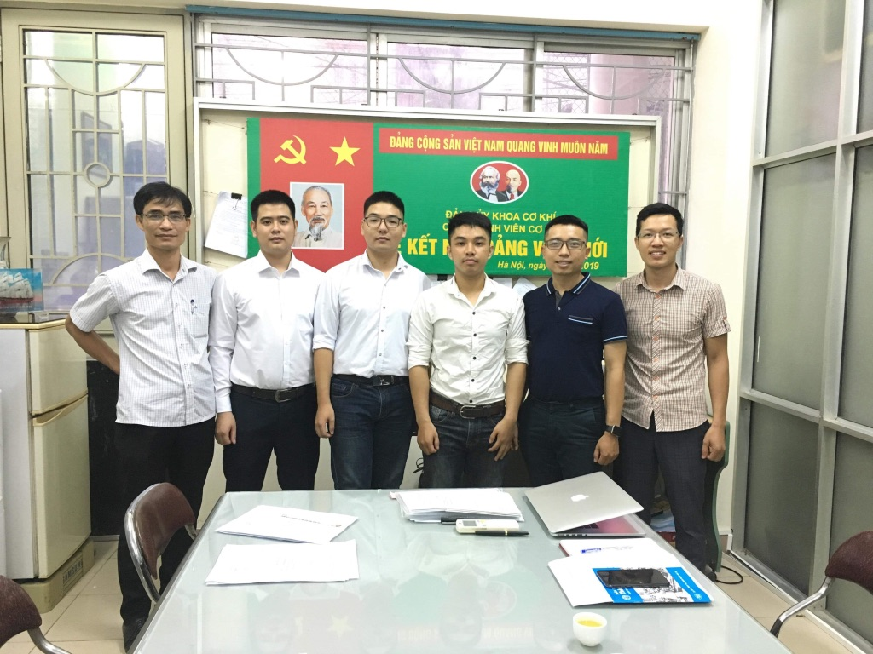
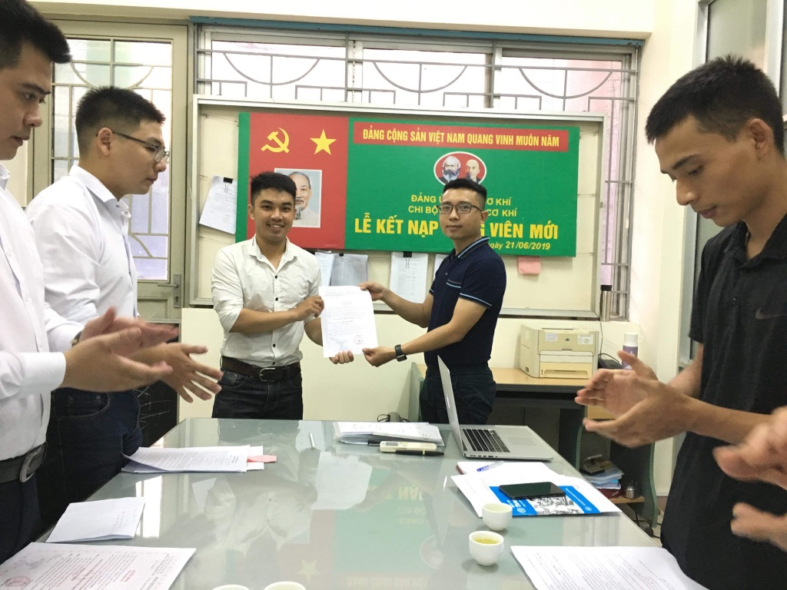
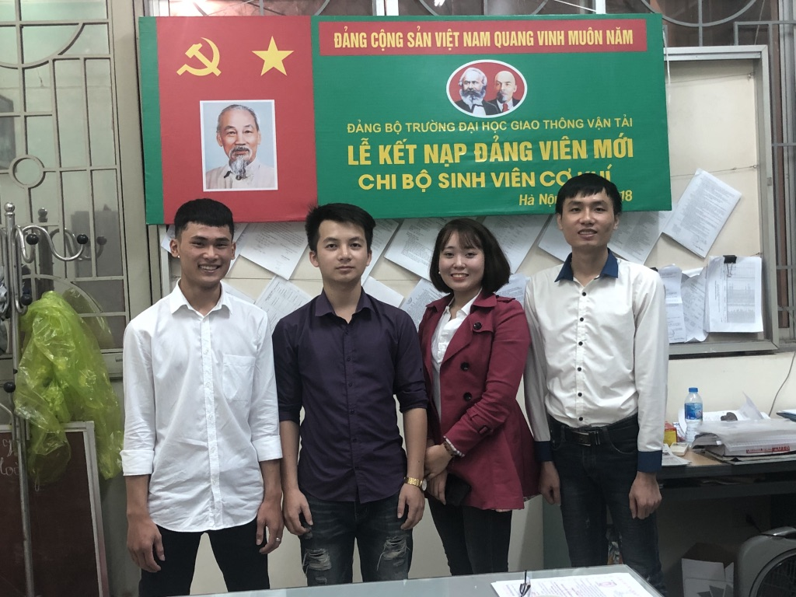
1. TỔNG KẾT HOẠT ĐỘNG ĐOÀN NĂM HỌC 2018-2019
CÁC HOẠT ĐỘNG NỔI BẬT
Kết quả

Slide 14
1. TỔNG KẾT HOẠT ĐỘNG ĐOÀN NĂM HỌC 2018-2019
Đánh giá chung
Hoàn thành tốt việc thực hiện nghị quyết của LCĐ và chỉ thị nghị quyết của đoàn cấp trên
Công tác đoàn hạn chế nhất định về nội dung, hình thức
Các chi đoàn còn thụ động, nặng về hình thức, thiếu định hướng.
Một số cán bộ ở chi đoàn có năng lực và kết quả học tập còn hạn chế, uy tín không cao đối với tập thể làm ảnh hưởng đến công tác. Một bộ phận cán bộ, giảng viên trẻ không quan tâm đến hoạt động Đoàn.
Điều kiện hỗ trợ, động viên cán bộ, giảng viên tham gia vị trí chủ chốt ở các chi đoàn hạn chế.
LCĐ chưa phát huy được tinh thần tình nguyện của toàn thể đoàn viên thanh niên, đặc biệt là các sinh viên có kết quả học tập khá, giỏi.
Notes:
Hoàn thành tốt việc thực hiện nghị quyết của LCĐ và chỉ thị nghị quyết của đoàn cấp trên
Công tác đoàn hạn chế nhất định về nội dung, hình thức chưa đáp ứng được nhu cầu, nguyện vọng của đông đảo sinh viên. Các chi đoàn còn thụ động, nặng về hình thức, thiếu định hướng.
Một số cán bộ ở chi đoàn có năng lực và kết quả học tập còn hạn chế, uy tín không cao đối với tập thể làm ảnh hưởng đến công tác. Một bộ phận cán bộ, giảng viên trẻ không quan tâm đến hoạt động Đoàn.
Điều kiện hỗ trợ, động viên cán bộ, giảng viên tham gia vị trí chủ chốt ở các chi đoàn hạn chế.
LCĐ chưa phát huy được tinh thần tình nguyện của toàn thể đoàn viên thanh niên, đặc biệt là các sinh viên có kết quả học tập khá, giỏi.

Slide 15
1. TỔNG KẾT HOẠT ĐỘNG ĐOÀN NĂM HỌC 2018-2019
Nguyên nhân
Chủ quan:
- Cán bộ Đoàn thiếu chủ động, sáng tạo; nhận thức, kỹ năng về công tác Đoàn còn thiếu.
- Đoàn viên thiếu lý tưởng sống, thiếu trách nhiệm với bản thân, gia đình và nhà trường nên đã sa đà vào các trò chơi điện tử; kinh doanh đa cấp v.v...;
- Công tác tuyên truyền của LCĐ chưa tiếp cận được với 100% đoàn viên
Khách quan:
- Mặt trái của kinh tế thị trường đã ảnh hưởng không nhỏ đến ý thức và nhận thức của thế hệ trẻ; đặc biệt chủ nghĩa thực dụng, cá nhân, ít quan tâm đến hoạt động tập thể
Tập thể lớp chưa hoàn toàn đoàn kết
1 số Giảng viên, CVHT chưa quan tâm đúng mức đến phong trào Đoàn thanh niên

Slide 16
1. TỔNG KẾT HOẠT ĐỘNG ĐOÀN NĂM HỌC 2018-2019
Giải pháp
- Lựa chọn đội ngũ cán bộ Đoàn phù hợp
- Hoạt động của Đoàn phải thiết thực, xuất phát từ nhu cầu, lợi ích chính đáng của ĐVTN;.
Cần xác định mục tiêu, phương hướng, kế hoạch và biện pháp thực hiện cụ thể
Công tác chỉ đạo thể hiện tính sáng tạo, nhạy bén, dám nghĩ, dám làm, dám chịu trách nhiệm, bám sát nhiệm vụ chính trị của Khoa, Nhà trường.
- Phân cấp giao nhiệm vụ cụ thể cho từng chi đoàn
- Nghiên cứu, đề xuất những giải pháp, chương trình phù hợp để phát huy thế mạnh của lực lượng đông đảo đoàn viên trong khoa.
Notes:
Một là, cần xác định công tác xây dựng tổ chức Đoàn là trọng tâm, trong đó cán bộ là khâu then chốt. Từ đó, lựa chọn đội ngũ cán bộ Đoàn phải là những người trẻ, có sức khoẻ, có trình độ, tâm huyết, nhiệt tình với phong trào, có năng lực tổ chức các hoạt động thực tiễn, biết đoàn kết nội bộ, phát huy trí tuệ tập thể nâng cao chất lượng hoạt động đoàn.
Hai là, các hoạt động của Đoàn phải thiết thực, xuất phát từ nhu cầu, lợi ích chính đáng của ĐVTN; phát huy mạnh mẽ tinh thần xung kích, tình nguyện và hỗ trợ SV trong học tập, rèn luyện, tự khẳng định và phát triển khả năng.
Ba là, trong công tác chỉ đạo thể hiện tính sáng tạo, nhạy bén, dám nghĩ, dám làm, dám chịu trách nhiệm, bám sát nhiệm vụ chính trị của Khoa, Nhà trường. Cần xác định mục tiêu, phương hướng, kế hoạch và biện pháp thực hiện cụ thể.
Bốn là, cần phân cấp giao nhiệm vụ cụ thể cho từng chi đoàn để tổ chức Đoàn phát huy được trí tuệ, tài năng, sức sáng tạo của đội ngũ, cán bộ, đoàn viên trong toàn trường.
Năm là, nghiên cứu, đề xuất những giải pháp, chương trình phù hợp để phát huy thế mạnh của lực lượng đông đảo đoàn viên trong khoa.

Slide 17
2. PHƯƠNG HƯỚNG NHIỆM VỤ NĂM HỌC 2019-2020
MỤC TIÊU
- Phải tạo ra chuyển biến mạnh mẽ, tạo thêm những cơ hội cũng như động lực cho Đoàn viên trong Liên chi Đoàn tiếp tục phát triển
- Công tác Đoàn cần phải được cải thiện và không ngừng đổi mới, sáng tạo nâng cao tinh thần của các Đoàn viên trong Liên chi Đoàn, nâng cao chất lượng và hiệu quả của các hoạt động
Notes:
Công tác Đoàn trong năm 2019-2020 cần phải tạo ra sự biến chuyển mạnh mẽ trong bối cảnh mới đầy thách thức. Cùng với đó, hoạt động Đoàn cần phải tối thiểu theo kịp sự phát triển của nhà trường, của thủ đô và đất nước để có thể tạo thêm những cơ hội cũng như động lực cho Đoàn viên trong Liên chi Đoàn tiếp tục phát triển. Vì vậy, công tác Đoàn và phong trào Thanh niên cần phải được cải thiện và không ngừng đổi mới, sáng tạo nâng cao tinh thần của các Đoàn viên trong Liên chi Đoàn. Chất lượng và hiệu quả của các hoạt động cũng cần được nâng cao góp phần giúp cho Đoàn viên Thanh niên trong Liên chi Đoàn rèn luyện, học tập đem năng lực của mình góp phần vào sự phát triển của nhà trường cũng như của toàn xã hội.

Slide 18
2. PHƯƠNG HƯỚNG NHIỆM VỤ NĂM HỌC 2019-2020
CHỈ TIÊU CỤ THỂ
Phấn đấu 80% các chi đoàn thực hiện tốt nhiệm vụ của Đoàn cấp trên giao
Kiện toàn đội ngũ cán bộ LCĐ, cán bộ đoàn cho các khoá 57, 58, 59, 60
Phấn đấu cùng hội sinh viên tổ chức 3 câu lạc bộ: truyền thông, văn hoá văn nghệ, thể dục thể thao và Phối hợp với Khoa tổ chức CLB học tập và khoa học
Phấn đấu 70% các đoàn viên tham dự các hoạt động, sự kiện do chi đoàn, LCĐ và Đoàn trường tổ chức
Phấn đấu giới thiệu 5 Đoàn viên ưu tú cho Đảng; Bồi dưỡng 06 Đảng viên dự bị chuyển Đảng chính thức thành công

Slide 19
2. PHƯƠNG HƯỚNG NHIỆM VỤ NĂM HỌC 2019-2020
KẾ HOẠCH
TT | Tên hoạt động | Thời gian dự kiến
1 | Đón tân sinh viên k60 | 9/2019
2 | Ngày hội chào tân sinh viên của khoa | 9/2019
3 | Bước nhẩy tân sinh viên | 10/2019
4 | Hội thao khoa Cơ khí | 10/2019
5 | Tham gia giải bóng đá nữ sinh viên của trường | 21/09-19/10
6 | Giải bóng đá các chuyên ngành khoa cơ khí | 10/2019
8 | Tham gia giải bóng đá nam sinh viên K60 của trường | 26/10-23/11
7 | Tham gia giải bóng chuyền nam sinh viên của trường | 22/12/2019
9 | Tình nguyện dịp tết Nguyên Đán | 1/2020
10 | Tham gia giải bóng chuyền nữ sinh viên của trường | 8/3/2020
11 | Các hoạt động kỷ niệm ngày thành lập Đoàn 26/3 | 3/2020
12 | Tham gia cuộc thi đoàn trường tổ chức (tháng thanh niên, thành lập trường) | 3/2020
13 | Tham gia giải bóng đá nam sinh viên của trường | 29/2 - 28/3
14 | Hỗ trợ hoạt động NCKHSV | 4/2020
15 | Bế giảng, trao bằng tốt nghiệp | 6/2020
16 | Liên Chi Đoàn đi thực tế, tình nguyện mùa hè xanh | 7/2020

Slide 20
Cảm ơn Quý Thầy Cô và các em sinh viên đã lắng nghe !

